Slide 1

Tables

Slide 2

Введение
Дональд Кнут, 1997,
Лесли Лампорт, 80-е,
\documentclass{report} %выбираем класс печатного документ, необязательный
%аргумент [опции] - стиль печатного документа
\usepackage{russian} %подключаем пакет поддержки русского языка
\begin{document} %конец преамбулы, начало текста
\end{document}} %конец текста

Slide 3
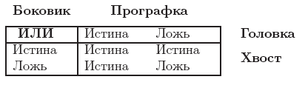
Структура таблицы
Содержимое таблицы организуется в колонки (графы) и горизонтальные строки таким образом, что каждый элемент является составной частью и строки, и колонки. Таблица состоит из следующих основных элементов: нумерационного и тематического заголовков (номер таблицы и её название) , головки1 (заголовочная часть таблицы), хвоста (вся остальная часть таблицы без головки), боковика (первая слева графа таблицы) и прографки (хвостовая часть таблицы без боковика).
Честно говоря, описание таблиц с помощью LATEX-разметки может показать не очень удобным. Действительно когда в перемешку идут данные и управляющие структуры результат может выглядеть не очень красиво. Спасает только то, что большие таблицы с однородной структурой можно создавать с помощью скрипта, а маленькие таблицы не являются особой проблемой.

Slide 4
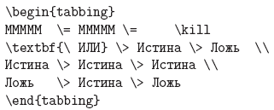
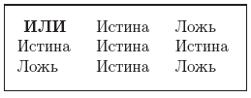
Tabbing
Если точно известны ширина столбцов и таблица относительно простая, то можно воспользоваться окружением tabbing.
Первая строчка устанавливает положение табуляторов с помощью команды \=. Команда \kill , завершающая управляющую строку, даёт понять текстовому процессору, что её не надо печатать. Далее идёт обычный текст, где переход к следующей табуляции осуществляется с помощью команды \>, а перевод строки завершается комбинацией \\.

Slide 5
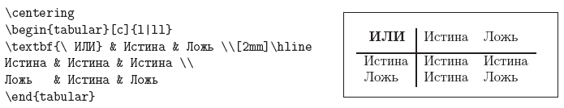
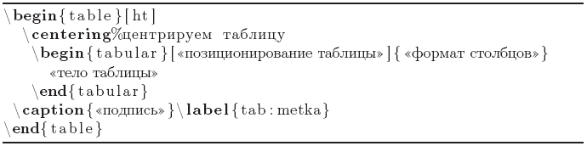
Tabular и array
Array работает в математической моде (создание матриц)
Данные делятся на ячейки с помощью символа «логическое» и &. Переход на
следующую строк контролируется стандартной командой переноса строки \\

Slide 6
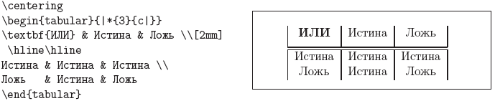
t - выравнивание по верхней строке, то есть верхняя строка таблице будет расположена на одном уровне со строкой где эта таблица размещена,
c - выравнивание по центру,
b - выравнивание по нижней строке.
l (left) - выравнивание по левому краю,
c (center) - выравнивание по центру,
r (right) - выравнивание по правому краю,
p{.ширина.} - задание колонки определённой ширины.

Slide 7
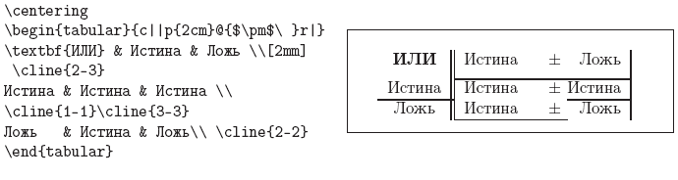
Разделительные линии между столбцами задаются с помощью вертикальной черты | . Две вертикальные линии ||формируют двойной разграничитель. Горизонтальные линии создаются с помощью команды \hline.
Инструкция @{} - вставить между столбцами любой символ указанный в качестве обязательного аргумента. При этом подавляются околостолбцовые промежутки, добавляемые по умолчанию автоматически. Если один столбец представляет из себя какую-то измеренную величину, а второй её ошибку в этом случае вместо разделительной черты между ними лучше
вставить знак ±.
Окружение tabular и его производные не могут занимать больше одной страницы. Для вёрстки на несколько страниц обычно используют одно из двух окружений: supertabular и longtable

Slide 8
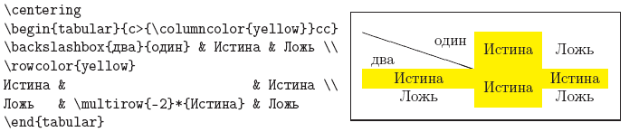
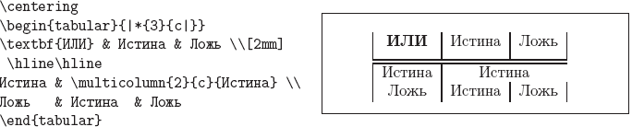
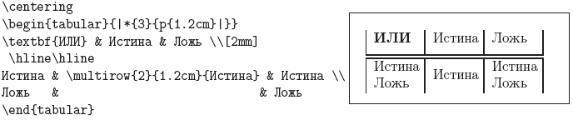
colortbl - раскрашивание таблицы в разные цвета.
multirow

Slide 9
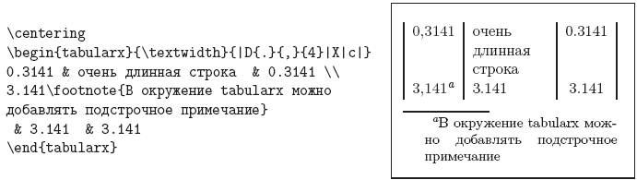
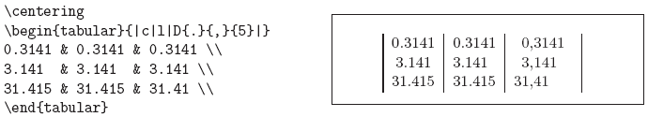
tabularx
dcolumn
rcco
warpcol

Slide 10
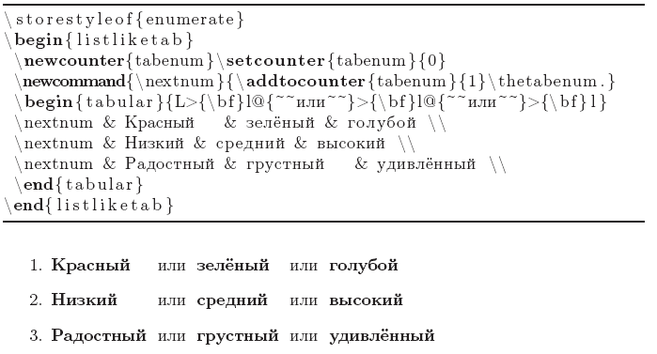
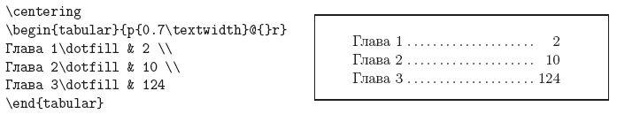

Slide 11
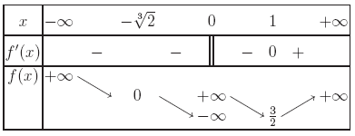
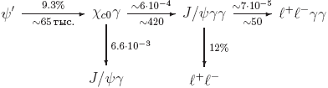

Slide 12

Литература
статья «Publication quality tables in LATEX» (booktabs.pdf)
И. Котельников, П. Чеботаев « »
1
…

Slide 13
Конец

